Slide 1
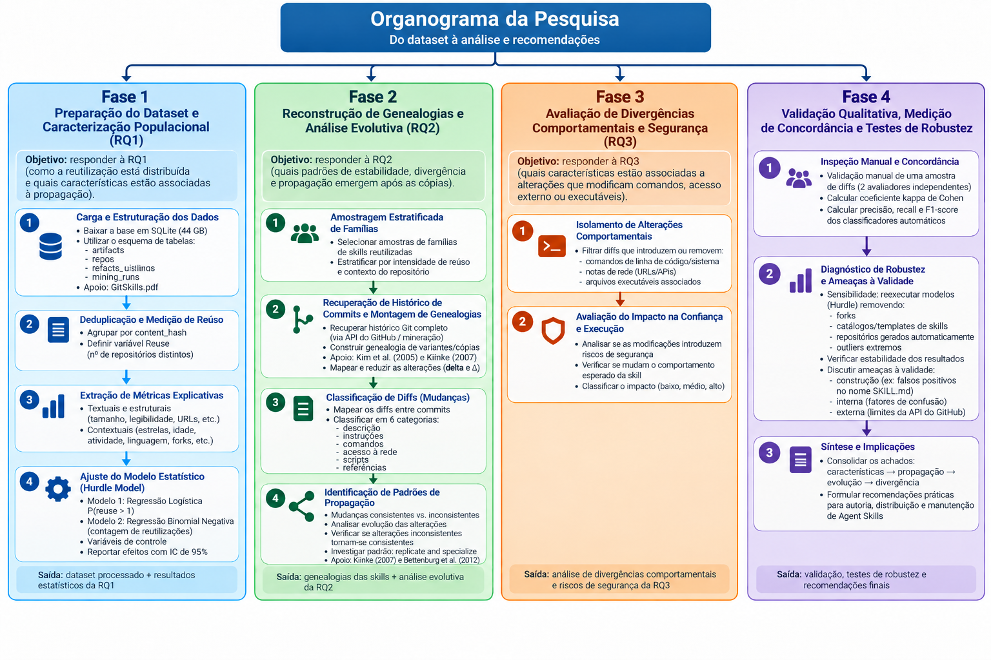
Progresso da pesquisa
Reutilização e propagação de Agent Skills no GitHub
Fase 1: preparação do dataset e caracterização populacional
RQ1 concluída na etapa analítica
Modelos e testes de sensibilidade finalizados
Jemison Santos, TESSII
Notes:
Apresentar o objetivo geral do trabalho e informar que a Fase 1 concentrou a preparação da base e a resposta à RQ1. Destacar que a análise principal já terminou e que restam a consolidação textual e a continuidade para a RQ2.

Slide 2
Base analisada e percurso metodológico
Do banco de 42 GB ao modelo estatístico da RQ1
3.797.117
1.586.188
1.584.628
218.408
ocorrências na tabela artifacts
conteúdos distintos na população principal
registros utilizados nos modelos
repositórios representantes
01
02
03
04
Auditoria
Deduplicação
Métricas
Modelos
Esquema, completude e integridade dos hashes
Um representante por conteúdo SHA
Características textuais, estruturais e contextuais
Logística e PPML com erros agrupados
AnaliseGitSkills / Progresso da RQ1 / 2/4
Notes:
Explicar que a população principal exige SKILL.md, conteúdo recuperado, hash validado, frontmatter válido e dedup_primary igual a 1. A perda por ausência de dados no modelo foi de apenas 1.560 registros, cerca de 0,10%.

Slide 3
O reúso é minoritário, mas tem impacto amplo
Distribuição dos conteúdos por quantidade de repositórios distintos
16,02%
dos conteúdos aparecem em pelo menos dois repositórios
42,06%
das colocações são reutilizações adicionais
937
repositórios alcançados pelo conteúdo mais propagado
Distribuição de cauda longa
84% dos conteúdos permanecem em um único repositório, enquanto poucos alcançam centenas.
AnaliseGitSkills / Progresso da RQ1 / 3/4
Notes:
Definir reúso como o mesmo hash presente em repositórios distintos. Destacar que apenas 16,02% dos conteúdos foram reutilizados, mas eles geraram 42,06% das colocações adicionais. A média foi 1,73 repositório por conteúdo, a mediana foi 1 e o máximo foi 937.

Slide 4
Características associadas à propagação
Variação percentual por aumento de um desvio-padrão, após correção FDR
Probabilidade de reúso
Intensidade entre reutilizados
Situação atual
Fase 1 analiticamente concluída. Próximos passos: consolidar a redação, apresentar as limitações e iniciar a reconstrução das genealogias da RQ2.
AnaliseGitSkills / Progresso da RQ1 / 4/4
Notes:
Explicar que os valores positivos indicam associação com maior probabilidade ou intensidade, e os negativos indicam associação inversa. Ressaltar que são associações, não relações causais. A binomial negativa truncada mostrou solução degenerada em Python e R, por isso a intensidade foi estimada por PPML com erros agrupados por repositório. Os testes sem os 16 megarepositórios e com controle da cauda extrema mantiveram as direções principais.

